Slide 1
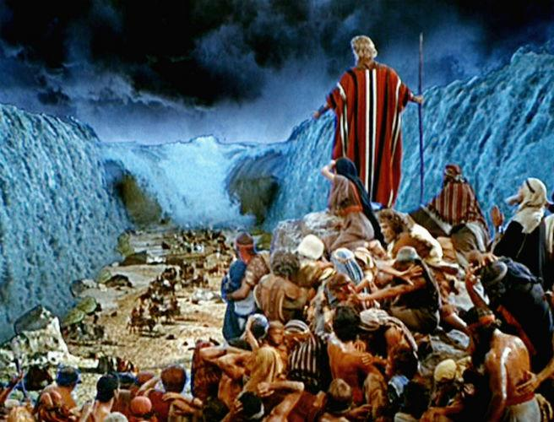
2- Mısır’dan Çıkış ve Milletleşme Dönemi : Hz. Musa Dönemi
Hz. Yusuf’un ölümünden sonra Mısır’da durum değişti. Tahta geçen yeni firavun İsrailoğullarını köleleştirdi. İsrailoğulları, iki yüz on sene (Tevrat’a göre dört yüz otuz sene, Çıkış, 12:40) Mısır’da köle olarak kaldılar.
Tevrat’a göre İsrailoğulları Mısır’da kısa bir refah döneminin ardından Firavun tarafından köleleştirilmiştir. Onları Firavun’un zulmünden Hz. Musa kurtarmıştır.
Hz. Musa önderliğinde İsrailoğulları Mısır’dan çıkarılıp mucizevi şekilde Kızıl Deniz’den geçirildikten sonra Hz. Musa, Sina dağında Tanrı ile ahitleşmiştir.

Slide 2
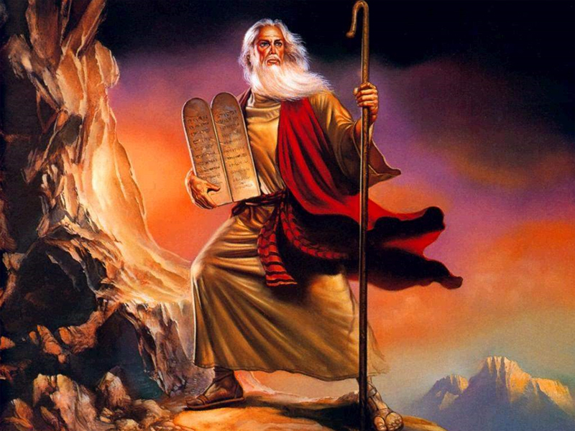
ÇIKIŞ VE YERLEŞME
400 yıl süren kölelikten sonra, Kutsal Kitap’taki anlatıma göre, halkını Mısır’dan çıkarmak ve atalarına vaat edilmiş olan İsrail Toprağına geri götürmek için Tanrının seçmiş olduğu Musa tarafından İsrailliler hürriyete götürüldü (M.Ö. 13.-12. asırlar).

Slide 3
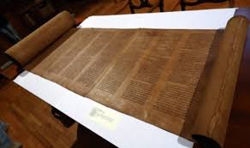
TEVRATLA BULUŞMA
Sina çölünde 40 yıl boyunca dolaştılar, orada bir millet halinde birleştiler ve On Emri içeren ve onların tek tanrılı inancına şekil ve içerik veren Tevrat kitabını aldılar.
Yahudi halkının milli hafızası üstünde silinmez bir iz bıraktı ve Yahudiler her yıl, o zamanın olaylarını hatırlama vesilesi olan Pesah (Hamursuz), Şavuot ve Sukkot bayramlarını kutlar.

Slide 4
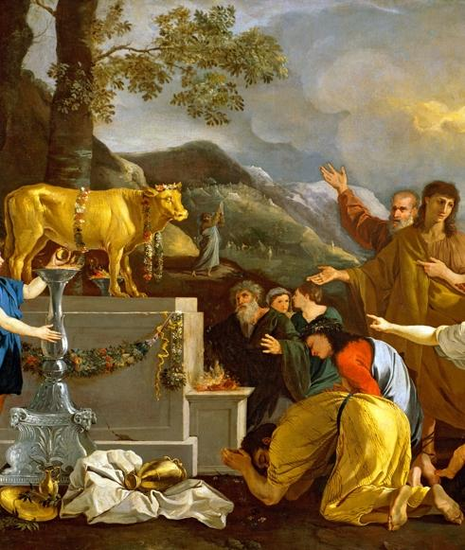
2- Mısır’dan Çıkış ve Milletleşme Dönemi : Hz. Musa Dönemi
İsrail Tanrısı Yahve tarafından Hz. Musa’ya İsrailoğullarının uyması gereken kuralları içeren Tevrat verilmiştir. Tanrı, Yahudiliğin temel ilkelerini oluşturan On Emir’i iki levhaya yazılmış şekilde Hz. Musa’ya verdi. Sina’daki bu vahiy olayından sonra Hz. Musa, atalarına vadedilmiş topraklara gitmek için İsrailoğullarıyla birlikte yola çıktı.
İsrailoğulları Hz. Musa zamanında Kenan topraklarına girememişlerdir.
Hz. Musa’nın Sina dağına çıkıp orada kırk gün kalması sırasında İsrailoğulları altından buzağı heykeli yapıp onu ilah edinmişlerdir. Daha sonra Kenan topraklarında yaşayan halkla savaşmak istememiş ve Hz. Musa’ya isyan etmişlerdir.
Fark: Harun-Samiri

Slide 5
YAHUDİLİĞİN İNANÇ ESASLARI
On Emir
Seni Mısır diyarından, esirlik evinden çıkaran Tanrım benim.
Başka ilahlara tapmayacaksın.
Tanrı’nın ismini boş yere ağza almayacaksın.
Cumartesi günü hiçbir iş yapmayacaksın.
Babana ve annene hürmet edeceksin.
Katletmeyeceksin.
Zina etmeyeceksin.
Çalmayacaksın.
Komşuna karşı yalan şahitlik etmeyeceksin.
Komşunun evine tamah etmeyeceksin.

Slide 6
İsrailoğulları bu göç esnasında sık sık isyan edip Hz. Musa’ya zorluk çıkardı. Tanrı, isyanları nedeniyle birçok kez onları cezalandırdı. En büyük ceza ise kırk yıl çölde dolaşmalarıydı. Hz. Musa, peygamberlik görevi süresince Tanrı’nın vahyettiği ayetleri bir kitap hâline getirdi ve onu iki levhayla birlikte Ahit Sandığı’nın içine koydu. Bu Ahit Sandığı’nı İsrailoğulları göç yolunda daima yanlarında taşıdı. Hz. Musa, yüz yirmi yaşındayken Moep’te (Sina Çölü’nün Filistin sınırına yakın kısmı) vefat etti ve oraya gömüldü.

Slide 7
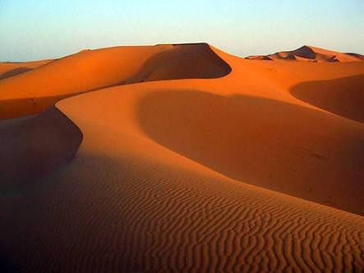
2- Mısır’dan Çıkış ve Milletleşme Dönemi : Hz. Musa Dönemi
Mısır’dan çıkan bu ilk nesil İsrail Tanrısına karşı gelmenin cezası olarak kırk yıl boyunca çöle mahkum edilmiş, vaad olunan topraklara girmelerine izin verilmemiştir. Çöl dönemi boyunca itaatsiz tutumlarına devam etmişlerdir.
Hz.Musa’dan sonra İsrailoğulları Yeşu önderliğinde vaad edilmiş topraklara girdi.
Yeşu müstakil bir devlet kurmadı. Toprakları on iki kabile arasında paylaştırdı.

Slide 8
Hz. Musa’dan sonra onun yerine Yeşu (Yûşâ) geçti. Yeşu’dan sonra daha sonra İsrailoğullarına peygamber olarak Samuel gönderildi. Samuel, İsrailoğullarının ısrarı üzerine onlara Saul’u (Talut) kral tayin etti. Saul zamanında İsraioğulları çevre kabilelerle büyük savaşlar yaptı. Bu savaşlarda Hz. Davut büyük başarılar gösterdi ve İsrailoğullarının zafer kazanmasını sağladı.

Slide 9
